Slide 1
DIEGO ARBEY MATIZ GARZON Secretario Desarrollo Agropecuario y Seguridad Alimentaria

Slide 2
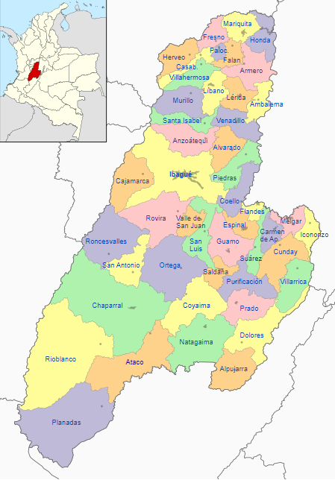
TOLIMA
GENERALIDADES
Municipios | 47
Superficie | 23.562 km2
Altitud | Desde 300 m.s.n.m hasta 3.000 m.s.n.m

Slide 3
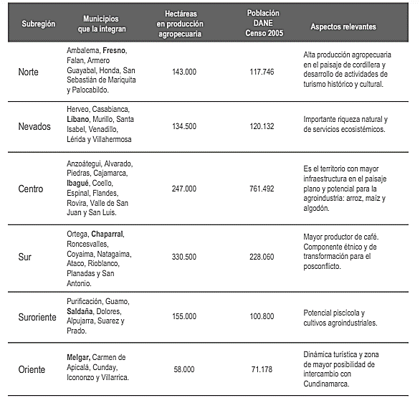
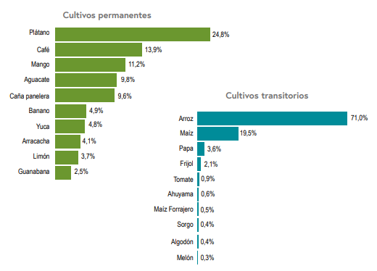
TOLIMA
FUENTE: ADR - FAO

Slide 4
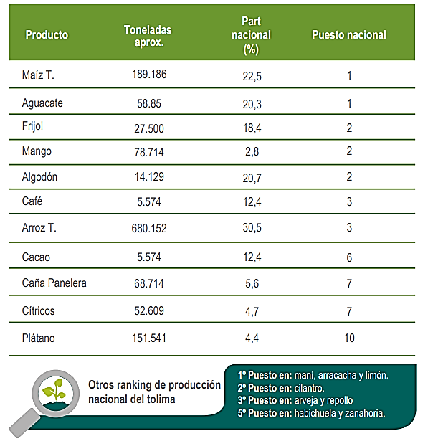
TOLIMA
FUENTE: ADR 2017

Slide 5
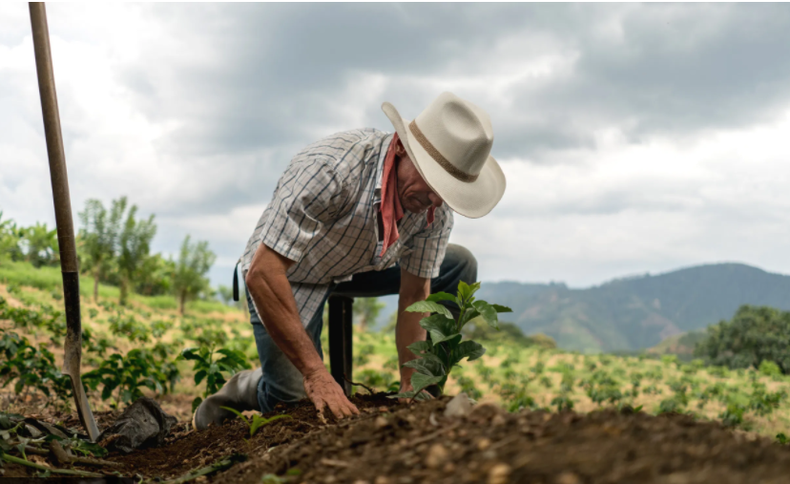
BRECHA DE OFERTA Y DEMANDA DE ALIMENTOS
DEPARTAMENTO | OFERTA | DEMANDA | BRECHA (TON/AÑO)
TOLIMA | 2.647.234 | 268.800 | 2.378.434
Mas de 40 productos agrícolas y pecuarios producidos

Slide 6
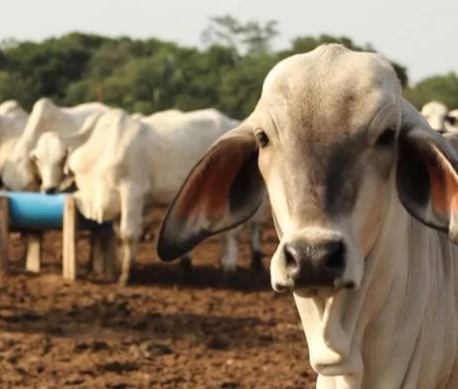
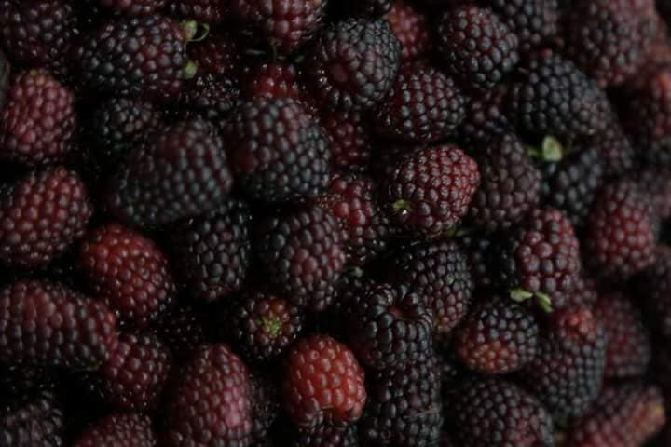
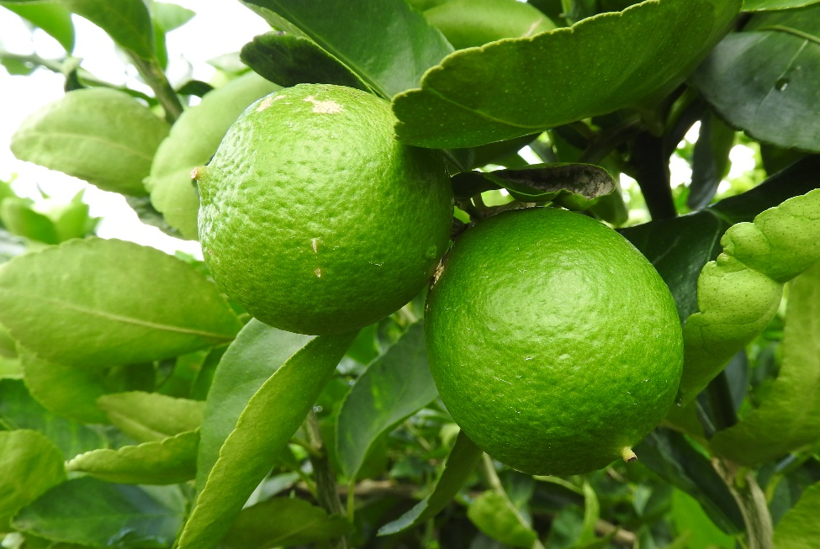
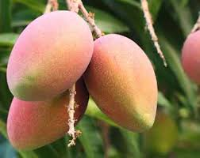
OFERTA Y DEMANDA DE ALIMENTOS - TOLIMA
Producto | Oferta | Demanda | Brecha (Ton/año)
ARROZ | 750.519 | 26.439 | 724.080
HARINA Y PULVERIZADOS | 387.304 | 6.722 | 380.582
PLATANO - YUCA | 242.126 | 25.672 | 216.454
CITRICOS - GUAYABA | 138.300 | 8.135 | 130.165
LECHE - DERIVADOS | 164.675 | 67.920 | 96.755
CAFÉ Y CACAO | 100.742 | 4.733 | 96.009
HUEVO | 93.976 | 11.241 | 82.735
MANGO | 84.720 | 4.854 | 79.866
AGUACATE | 75.777 | 1.183 | 74.594
ARRACACHA, ZANAHORIA Y REMOLACHA | 78.185 | 3.619 | 74.566
PIÑA | 66.980 | 1.151 | 65.829
PECUARIOS | 66.880 | 12.855 | 54.025
CAÑA PANELERA | 61.586 | 12.152 | 49.434
BANANO | 38.793 | 2.379 | 36.414
AHUYAMAS Y CALABAZAS | 32.823 | 780 | 32.043
LULO - TOMATE DE ARBOL | 34.314 | 3.332 | 30.982
GUANABANA | 29.854 | 275 | 29.579
PASIFLORAS | 27.242 | 1.100 | 26.142
HORTALIZAS DE VAINA | 30.989 | 7.686 | 23.303
PAPA | 48.263 | 25.806 | 22.457
PAPAYA | 20.771 | 1.100 | 19.671
TOMATE | 24.212 | 4.918 | 19.293
MORA - FRESA | 14.567 | 3.140 | 11.427
CEBOLLA CABEZONA | 12.876 | 2.194 | 10.682
HORTALIZAS DE HOJA | 8.423 | 934 | 7.489
CEBOLLA LARGA | 3.725 | 652 | 3.072
CADUCIFOLIAS | 3.429 | 2.053 | 1.376
HORTALIZAS DE FLOR | 1.429 | 64 | 1.365
ACEITES | 379 | 3.709 | -3.330
PISCICOLA | 470 | 5.372 | -4.902
AVICOLA | 2.907 | 16.628 | -13.721
FUENTE: RAP-E 2019

Slide 7
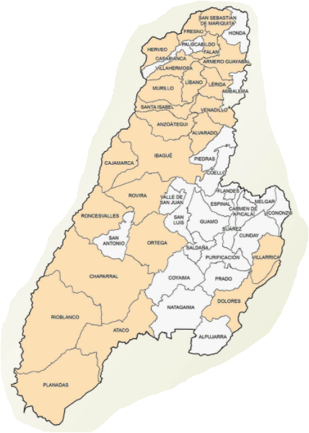
FORTALEZAS PRODUCTIVAS - CAFÉ
62.508 PRODUCTORES
287.437 EMPLEOS
108.096 HA COSECHADAS
PRODUCTORES DE CAFÉS ESPECIALES DE EXPORTACIÓN
Municipios productores de café en el Tolima

Slide 8
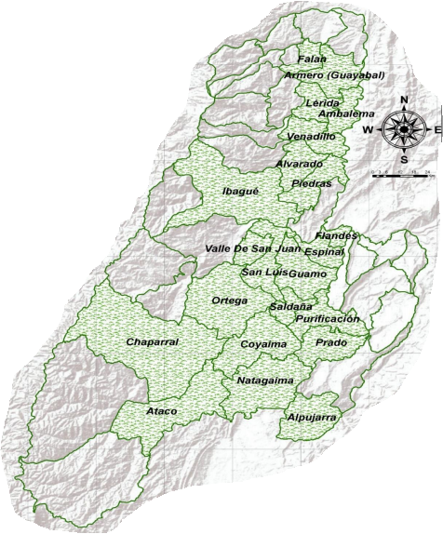
FORTALEZAS PRODUCTIVAS - ARROZ
7.947 PRODUCTORES
81.191 EMPLEOS
97.928 HA COSECHADAS
8VO ARROZ EN EL MUNDO EN RECIBIR LA DENOMINACIÓN
DE ORIGEN
Municipios productores de arroz en el Tolima

Slide 9
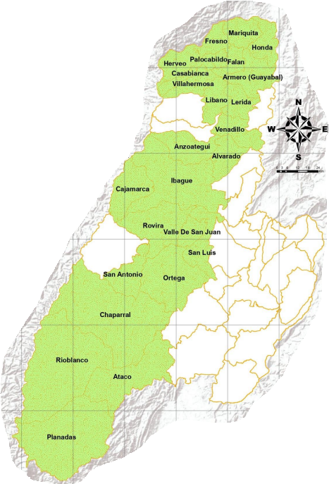
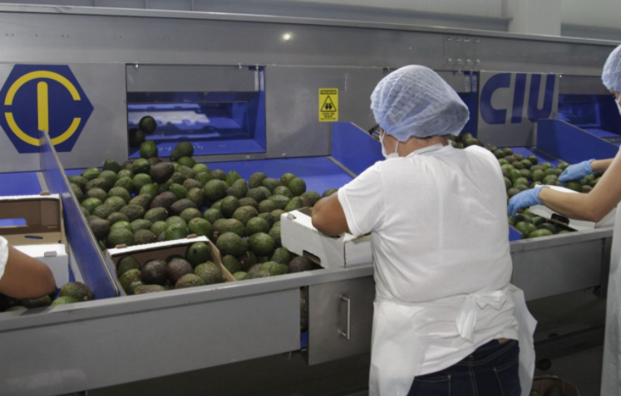
FORTALEZAS PRODUCTIVAS - AGUACATE
11.399 PRODUCTORES
81.265 EMPLEOS
12.309 HA COSECHADAS
PRIMERA PLANTA PROCESADORA Y EMPACADORA
EN ARMERO – GUAYABAL
Municipios productores de aguacate en el Tolima

Slide 10
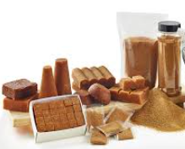
FORTALEZAS PRODUCTIVAS - PANELA
7.947 PRODUCTORES
81.191 EMPLEOS
97.928 HA COSECHADAS

Slide 11
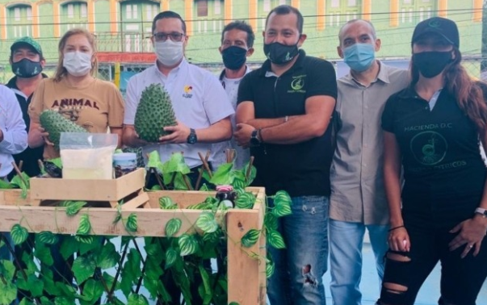
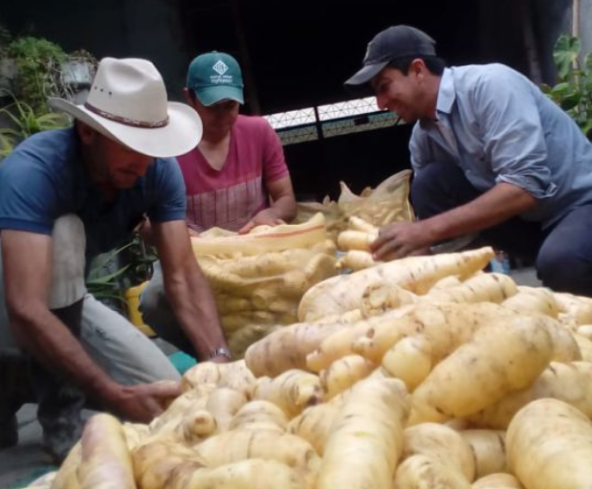
FORTALEZAS PRODUCTIVAS – ARRACACHA Y GUANABANA
GUANABANA:
5.284 PRODUCTORES
34.129 EMPLEOS
2.111 HA COSECHADAS
ARRACACHA:
13.992 EMPLEOS
5.504 HA COSECHADAS
PRIMER PRODUCTOR EN EL PAÍS
PRIMER PRODUCTOR DE ARRACACHA ORGÁNICA

Slide 12
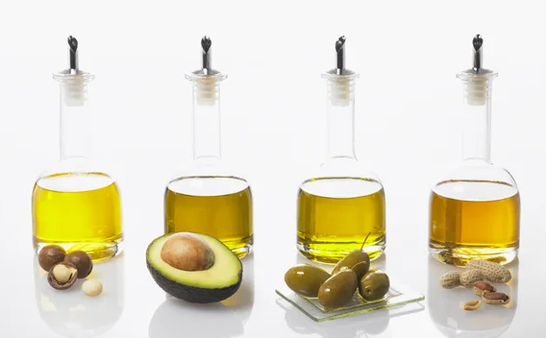
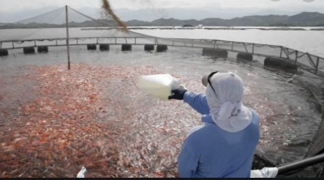
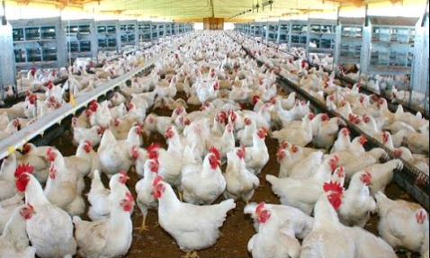
DEBILIDADES PRODUCTIVAS
ACEITES: BRECHA -3.330 Ton/año
PISCICOLA: BRECHA -4.902 Ton/año
PISCICOLA: BRECHA -13.721 Ton/año

Slide 13
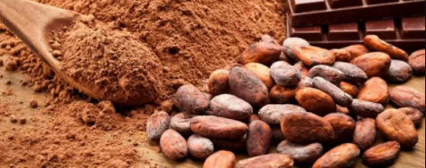
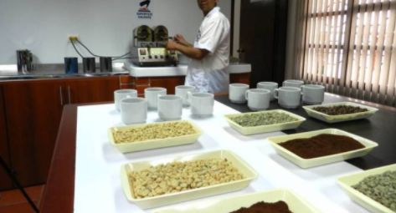
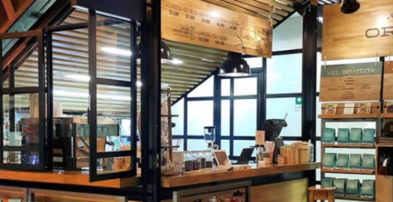
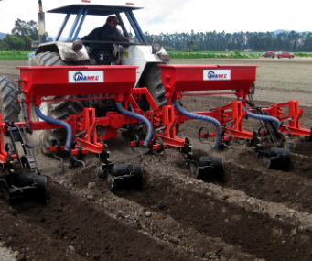
APORTE DEPARTAMENTAL A LAS CADENAS PRODUCTIVAS 2020
PLANTA DE TRANSFORMACIÓN DE CACAO
Construcción, adecuación y/o dotación de Planta transformadora de pasta de cacao en Mariquita.
LABORATORIOS DE CAFÉ
Entrega de 6 laboratorios de café para la verificación y mejora de calidad del grano.
TIENDA DE CAFÉ
Entrega de una tienda de café en el municipio de Herveo fomentando el comercio del grano local.
TRACTORES
Entrega de tractores para las diferentes cadenas productivas del departamento.

Slide 14
PROGRAMA DE ALIMENTACIÓN ESCOLAR
PAE
Bienestar Familiar
$50 mil millones
Departamento
$33 mil millones
Municipios
$10 mil millones
Duración: 10 Meses
Compras locales: El 20% de los productos son del departamento
Producción: Aproximadamente El 7% de la producción de algunos
alimentos es destinada al programa.

Slide 15
PRINCIPALES PRODUCTOS DEMANDADOS - PAE
TIPO DE PRODUCTO | Unidad de Medida( Kilos, Litros , Unidades para de Huevos o pan ) | Cantidad Total Producto -Estimado/Mes
HUEVO | Und | 137.034
AVENA X 200 CC | Und X 200 ML | 114.112
GALLETA PARMESANA | Und | 57.056
LECHE ENTERA X 200CC | Und X 200 ml | 57.056
BOCADILLO X 20GR | Und | 42.792
LECHE SABORIZADA CHOCOLATE X 200CC | Und x 200 ml | 42.792
LECHE SABORIZADA VAINILLA X 200CC | Und x 200 ml | 42.792
MANTECADA | Und | 42.792
PAN BLANCO | Und | 34.596
PAN | Und | 34.596
GALLETA DE FRESA | Und | 28.528
LECHE SABORIZADA FRESA X 200CC | Und x 200 ml | 28.528
PANELITA X 20GR | Und | 28.528
PONQUE DE CHOCOLATE | Und | 28.528
PAPA COMUN | KILOS | 27.081
ARROZ FORTIFICADO | KILOS | 22.058
POLLO | KILOS | 20.674
NARANJA | KILOS | 17.607
LECHE EN POLVO ENTERA | Und x 380 gr | 16.662
CARNE DE RES MAGRA | KILOS | 16.521

